Slide 1

স্বাগতম

Slide 2

শিক্ষক পরিচয়
লিপি আক্তার
সহকারী শিক্ষক
কর্ণেল বাজার সরকারি প্রাথমিক বিদ্যালয়,
আখাউড়া, ব্রাহ্মণবাড়িয়া।

Slide 3

পাঠ পরিচিতি
আমার বাংলা বই
দ্বিতীয় শ্রেণী

Slide 4
শিখনফল
যুক্তবর্ণ যোগে গঠিত শব্দ শনাক্ত করতে পারবে ।
শব্দে ব্যবহৃত যুক্তবর্ণের ধ্বনি বলতে পারবে।

Slide 5
নিরাপদ পরিবেশ ও
আবেগঘন পরিবেশের তৈরি
ভিডিওটি দেখি

Slide 6


Slide 7
পূর্ব জ্ঞান যাচাই
১। বাংলাদেশ কয়েকটি ঋতু ?

Slide 8
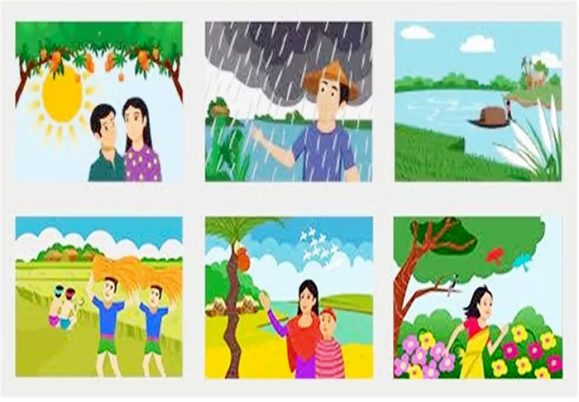

Slide 9
পাঠ ঘোষণা
আজ আমারা পড়বো
পাঠ্য বইয়ের
পাঠ -২১
পৃষ্ঠা -৪৩
ছয় ঋতু

Slide 10
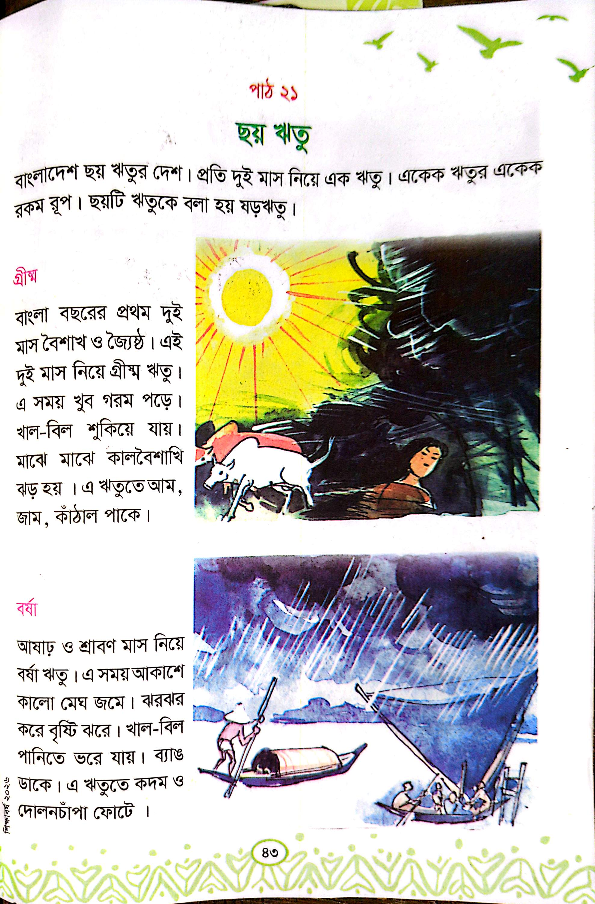

Slide 11
ছয় ঋতু
বাংলাদেশ ছয় ঋতুর দেশ। প্রতি দুই মাস নিয়ে এক ঋতু। একেক ঋতুর একেক রকম রূপ। ছয়টি ঋতুকে বলা হয় ষড়ঋতু।
গ্রীষ্ম
বাংলা বছরের প্রথম দুই মাস বৈশাখ ও জ্যৈষ্ঠ। এই দুই মাস নিয়ে গ্রীষ্ম ঋতু। এ সময় খুব গরম পরে । খাল-বিল শুকিয়ে যায়। মাঝে মাঝে কালবৈশাখী ঝড় হয়। এ ঋতুতে আম ,জাম কাঁঠাল পাকে।

Slide 12
যুক্তবর্ণ
গ্রীষ্ম, ষ্ম = ষ + ম
জ্যৈষ্ঠ , ষ্ঠ = ষ + ঠ

Slide 13
দলগত কাজ
দুই জন করে দল গঠন করা। জোড়ায় জোড়ায় বস।
আজকের পাঠটি একে অপরকে পড়ে শোনাবে। যদি পড়ার সময় ভুল হয় তা অপরজন সংশোধন করে দিবে ‌।

Slide 14
মূল্যায়ন
১। কোন ঋতুতে কাল বৈশাখীর ঝড় হয় ?
২ । আজকের পাঠে গ্রীষ্ম কালের ছবি কোনটি তা বল ও ছবির নিচে গ্রীষ্ম ঋতু লিখ।

Slide 15
বাড়ির কাজ
আজকের পাঠ বাড়ি থেকে পড়ে ও লিখে নিয়ে আসবে।

Slide 16
ধন্যবদ

